Slide 1

MRS University Chapters
Cinque Semplici Passi
MATERIALS RESEARCH SOCIETY

Slide 2
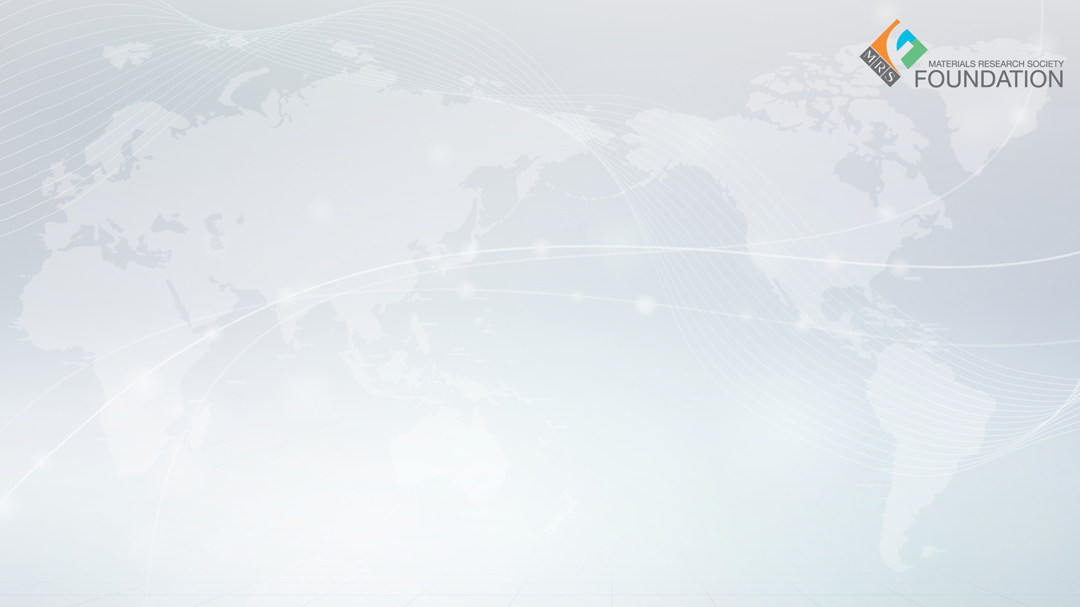
MRS University Chapters – Cinque Semplici Passi:
1. Reclutamento degli affiliati
È importante reclutare studenti coinvolti non solo nella scienza dei materiali ma anche in campi ad essa collegati. Questo aiuterà ad aumentare il numero dei partecipanti ma anche e soprattutto a creare le basi per un’attività della divisione più robusta ed interdisciplinare. L’MRS può fornire assistenza in questa fase fornendo una lista degli attuali affiliati all’MRS che fanno parte della vostra università. Presso la vostra università sono inoltre disponibili le liste degli studenti di Chimica, Fisica, Scienza dei Materiali, Ingegneria e di altri campi disciplinari relazionati allo studio dei materiali. Consultatele per il reclutamento. E siate sicuri di promuovere la vostra divisione in tutti gli eventi di una qualche rilevanza – seminari, workshops, escursioni e anche durante eventi sociali.
2. Scrivi una breve “Petizione per organizzare un MRS University Chapter”
Il modulo può essere scaricato all’indirizzo www.mrs.org/university-chapters-petition. Per costituire una divisione sono richiesti un minimo di otto studenti affiliati all’MRS e due docenti (di cui uno a tempo indeterminato); di nuovo tutti attuali membri dell’ MRS. I funzionari del Chapter (officier) devono anche essere segnalati sulla petizione.

Slide 3
3. Invia la tua Petitione
Invia una copia scansionata della tua petizione per e-mail a Lorri Smiley all’indirizzo smiley@mrs.org.
4. Approvazione da parte del Comitato
La lista degli studenti e docenti viene verificata per la loro appartenenza all’MRS e viene verificata la completezza della petizione e quindi mandata all’ MRS Board of Directors che deciderà per il riconoscimento della vostra organizzazione.
5. Ricezione dello statuto di divisione
Una volta ricevuta l’approvazione da parte dell’ MRS Board of Directors, i rappresentati della vostra divisione saranno invitati a partecipare al prossimo MRS Spring o Fall Meeting per accettare ufficialmente il vostro statuto costitutivo e per prendere parte al Ricevimento per la costituzione degli University Chapter.
Maggiori informazioni sul programma si possono trovare sul sito:
http://www.mrs.org/university-chapters/

